Slide 3
最差的时代
也是最好的时代
宓 睿 | 执业编号:A1120616040002
·
经传多赢资深投顾
·
10余年从业经验，主张“一切从简单出发，追求本质把握重点”。精通软件指标盈利模式，独创“四四原则”“至猎战法”“三天原则”等模式，善于在不同行情中运用不同盈利模式抉择市场机会。

Slide 4
三年振兴牛（结果展示）

Slide 5
第一章
中国20年经济论述
第二章
人口结构，定方向
第三章
精选阶段主题方向
第四章
总论

Slide 6
PART 01
中国20年经济
论述

Slide 7
今年最难？不，是转型
人口结构，一直在深刻影响经济。这几年正在转型期，并且这个不是主观能控制的，而是根据人口结构的变化自然发生的。

Slide 8
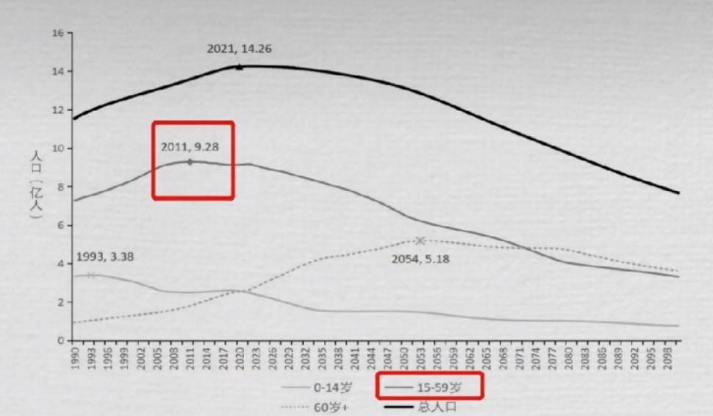
四万亿入市以及第一次人口拐点

Slide 9
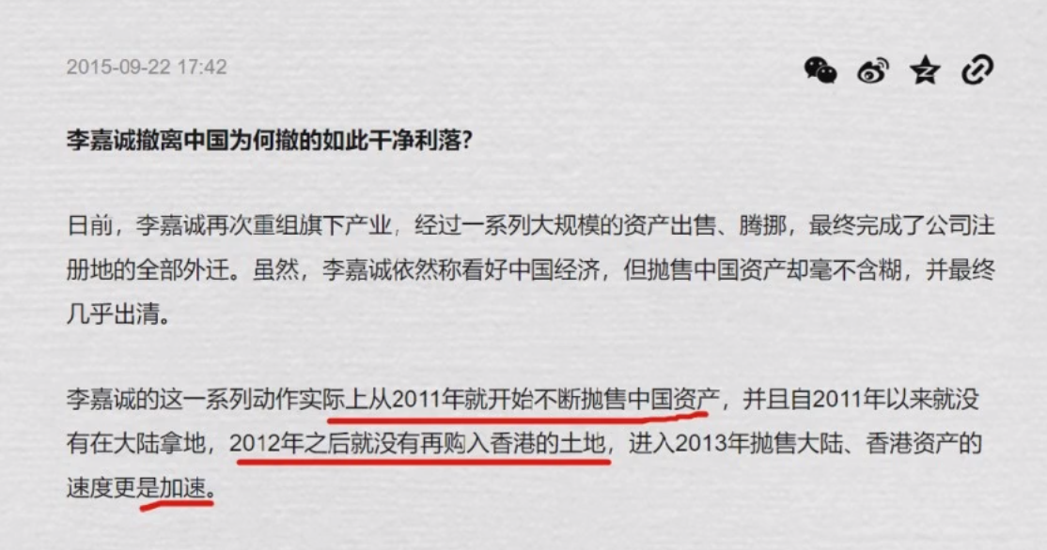
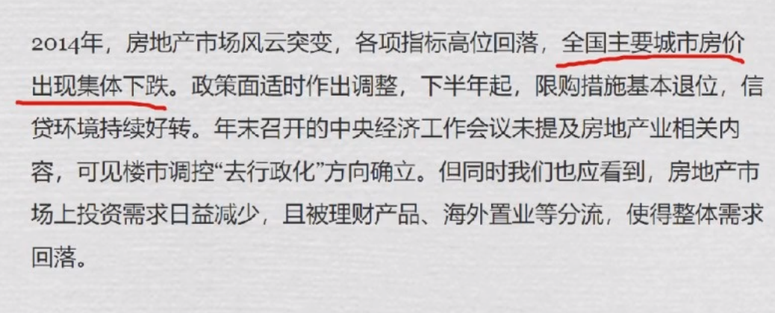
房地产不景气和外资撤离

Slide 10
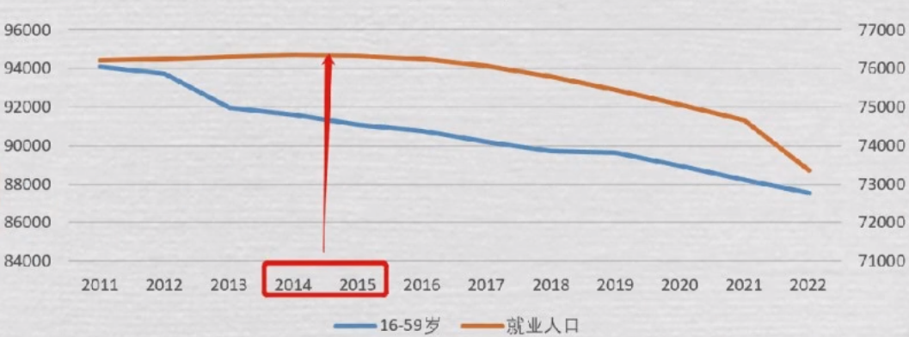
金融创新开始，给外资留下理由
房地产不行，就搞A股。但外资真正的目的还是往海外转移资产，找下一个人口红利的国家。也就是先做多，再做空撤离。

Slide 11
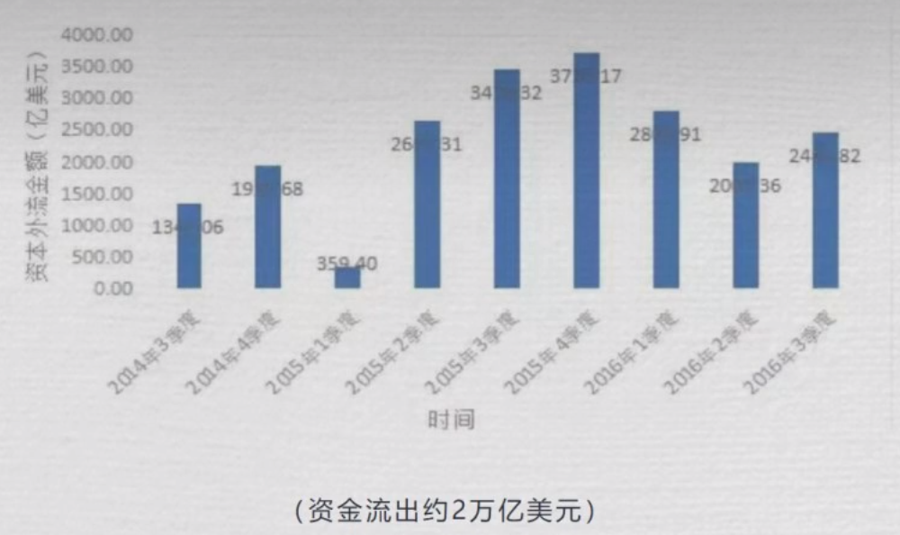
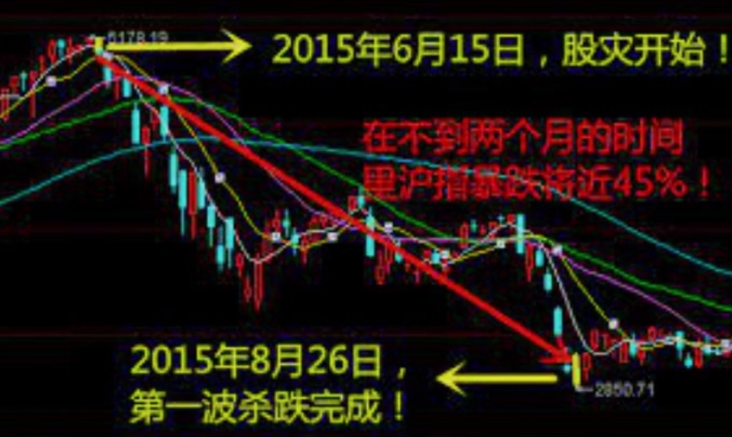
2015年股灾来了
2015年gdp保7压力，还有大量资本在国内蠢蠢欲动。重新制定新的方向，房价虽然偏高，但居民债务率整体偏低，搞房地产盘活经济

Slide 12
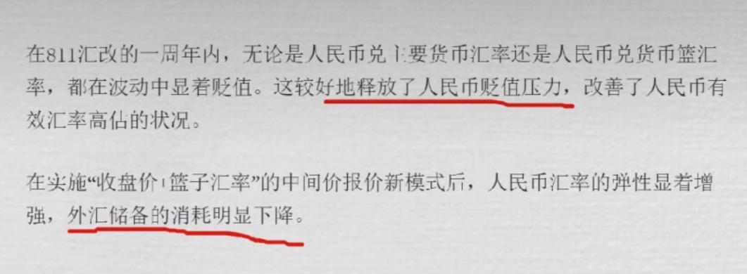
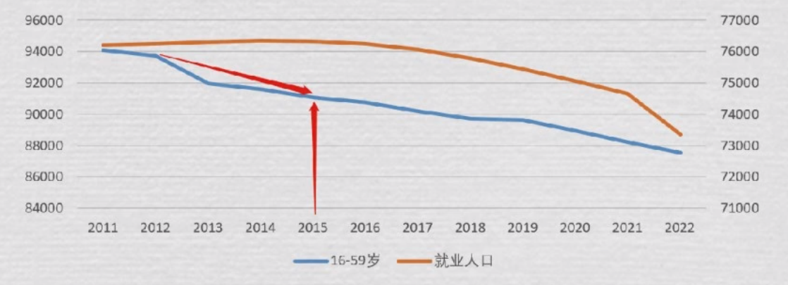
汇改并对房地产定向qe
棚改释放巨量资金入场楼市，推升居民对购房的资金总量，让大家对房地产的预期扭转回来，破除人口下降地产萎靡的预期。最终，给房子加金融属性的预期成功了。

Slide 13
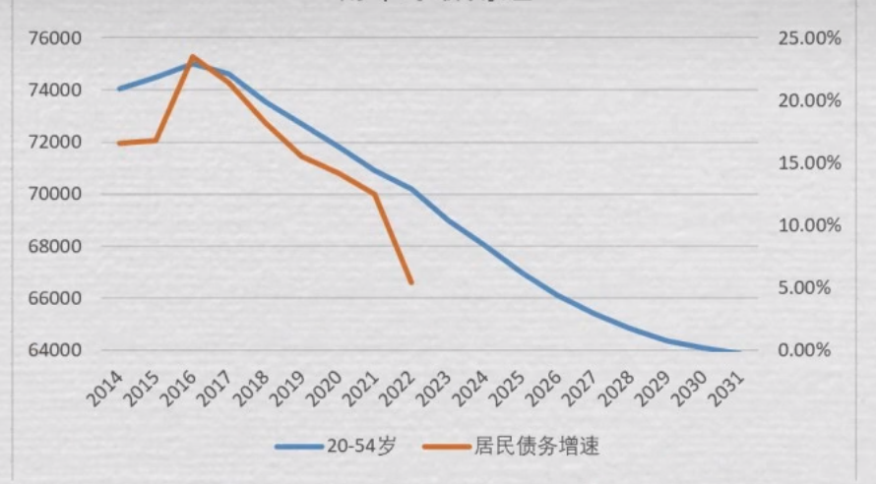
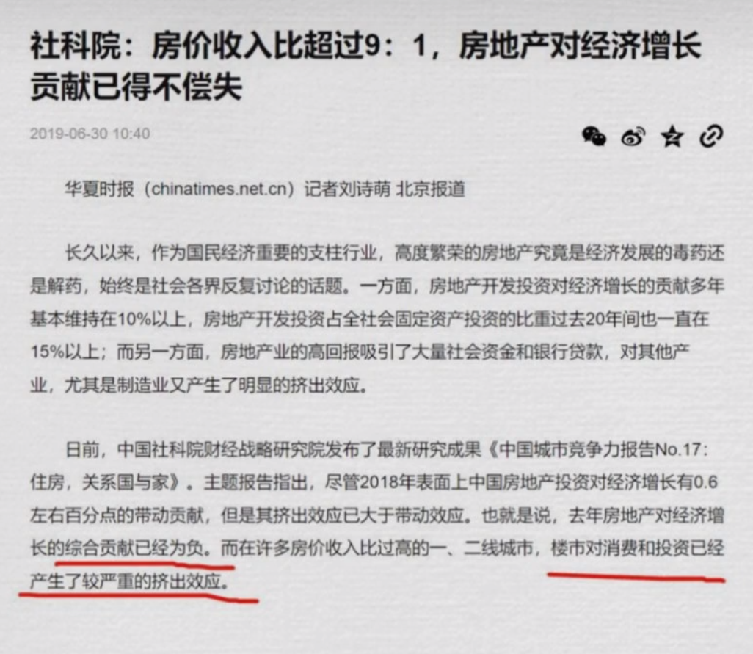
2018年房住不炒和贸易战

Slide 14
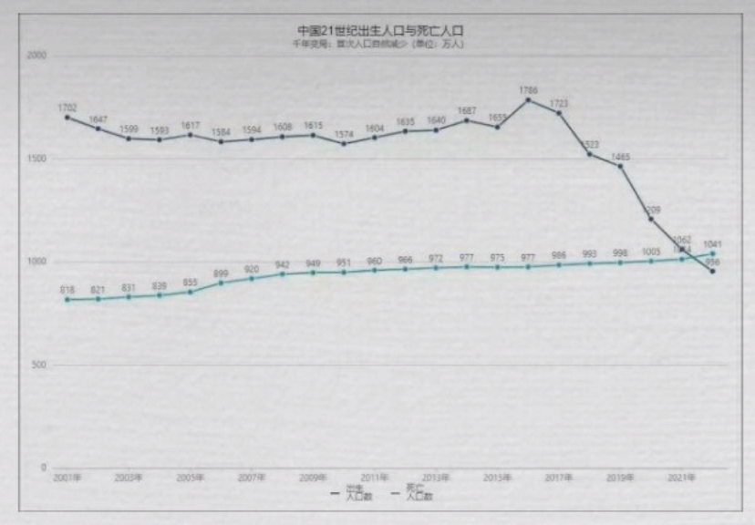
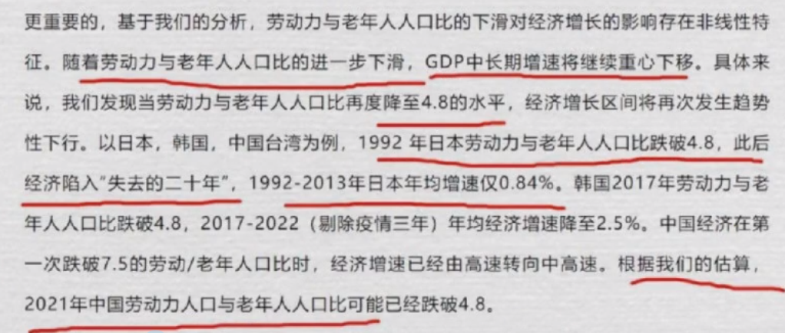
总量人口减少和就业减少

Slide 15
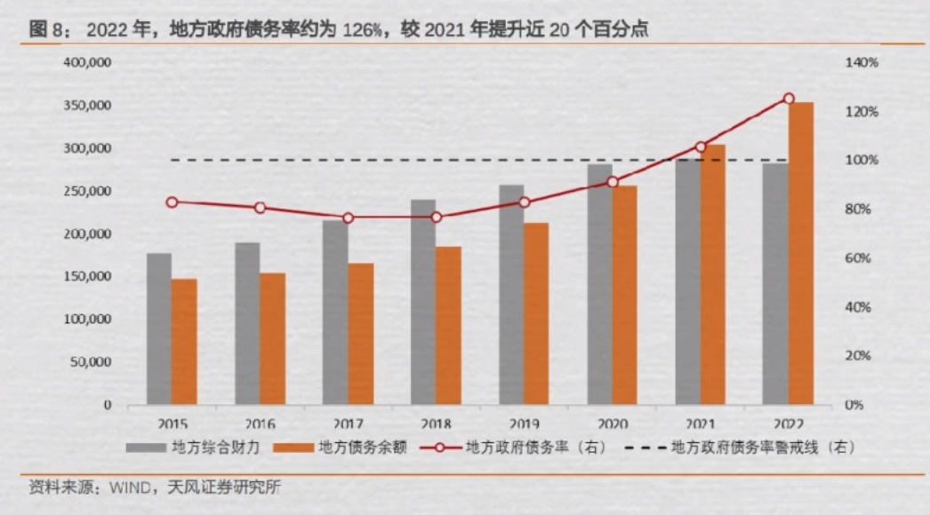
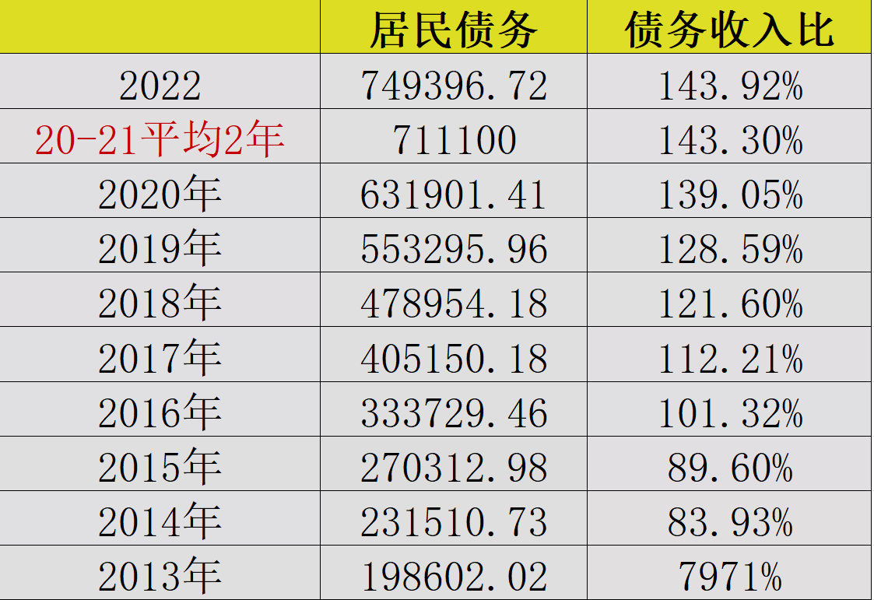
三驾马车目前的问题
过去短期经济的三驾马车
消费=居民部门债务
投资=地方平台举债
出口=劳动力红利

Slide 16
未来出路？
最差的时代
该买房子的时候，我去炒股，该炒股的时候我去买房子，节奏总是不对啊。。。
最好的时代
房子和炒股节奏都踏准了，我现在看看该把握何种方向了

Slide 17
汇总和出路
2001年：加入世贸组织，全球化红利+人口红利
2008年：美国次贷危机，中国外需下行，4万亿基建刺激方案
2012年：人口第一个拐点，15-59岁劳动力人口转负
2014年：金融创新以缓释资本出走对经济和就业的冲击；就业人口首次减少，a股大牛市
2015年：股灾；棚改释放巨量资金进入房市
2016年：人口第二个拐点，20-54岁人口规模开始减少
2018年：房住不炒；特朗普发动贸易战
2019年：美对中贸易+技术组合拳
2022年：人口结构4个重大变化：1）人口总量减少；2）城镇就业人口减少；3）总和生育率下滑至1.06；4）劳动力人口与总人口之比跌破4.8
出路——
鼓励资源投入到科创研发体系，用技术突破重围。这样新闻中就不会出现红利这个词，因为大家都在享受发展的果实，没有谁是谁的红利。我们会关心周边的陌生人，帮助所有人变的更好，而不是现在去卷去降低彼此的生活质量，然后去陷入鄙视和嫉妒的扭曲和内耗里。
用一句话总结就是：提高居民收入和科技发展提供更多就业岗位

Slide 18
PART 02
人口结构，定方向

Slide 19
未来大方向
新生儿不断减少，人口老龄化不断加剧，高龄劳动力人口占比不断上升
花钱买悦己，花钱买寄托
单身
人工智能与机械自动化发展
智能
医药、医疗器械、养老服务
养老

Slide 20
情感消费与单身经济

Slide 21
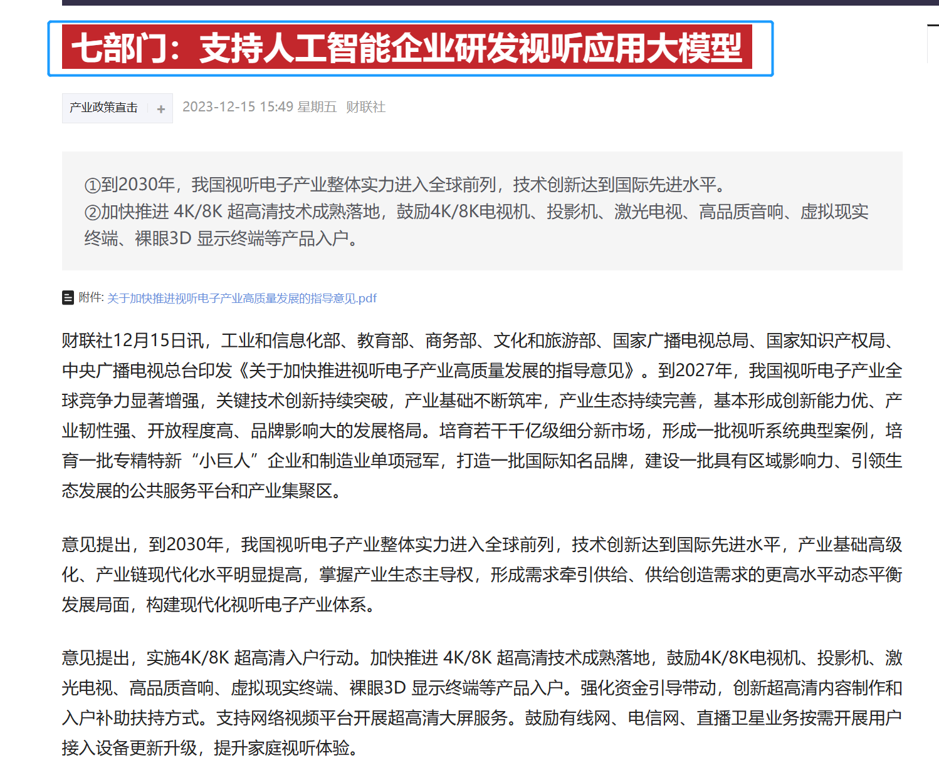
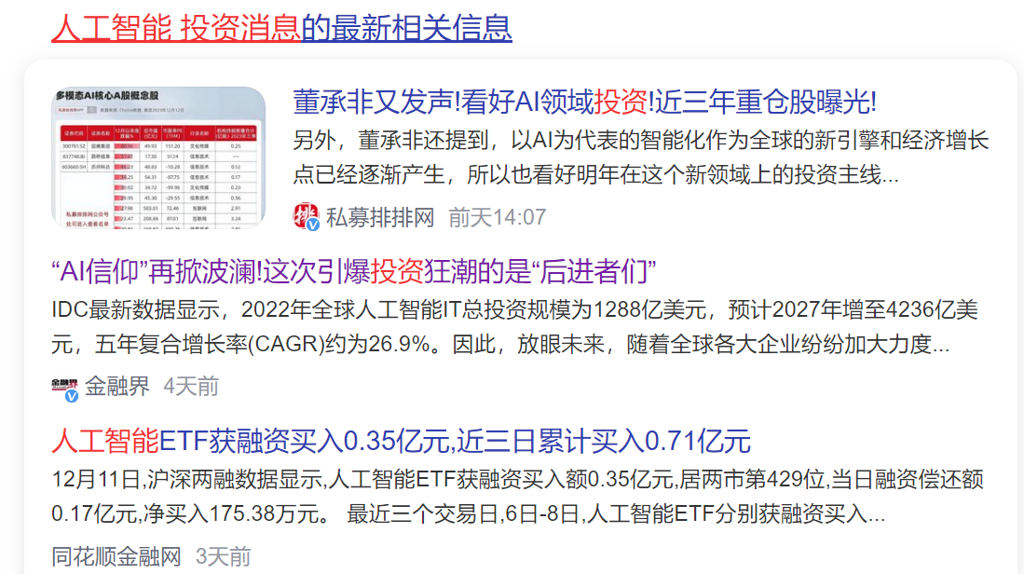
人工智能与机械化发展

Slide 22
有个小问题
那么，近期的热点，主要集中在哪里呢？
猎手定短期方向
元芳
你怎么看

Slide 23
PART 03
精选阶段
主题方向

Slide 24
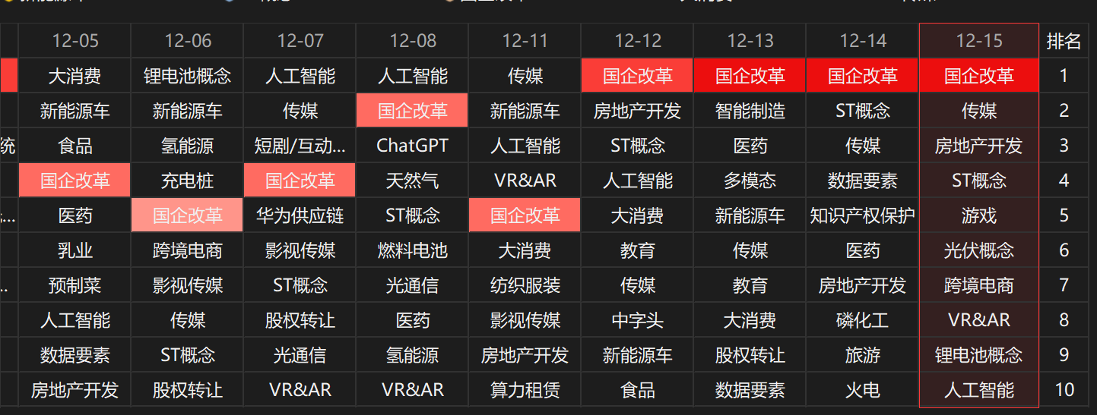
涨停棱镜定方向
传媒、游戏、vrar、人工智能出现身影，控盘股可以抵御一定的冰点高潮影响

Slide 25
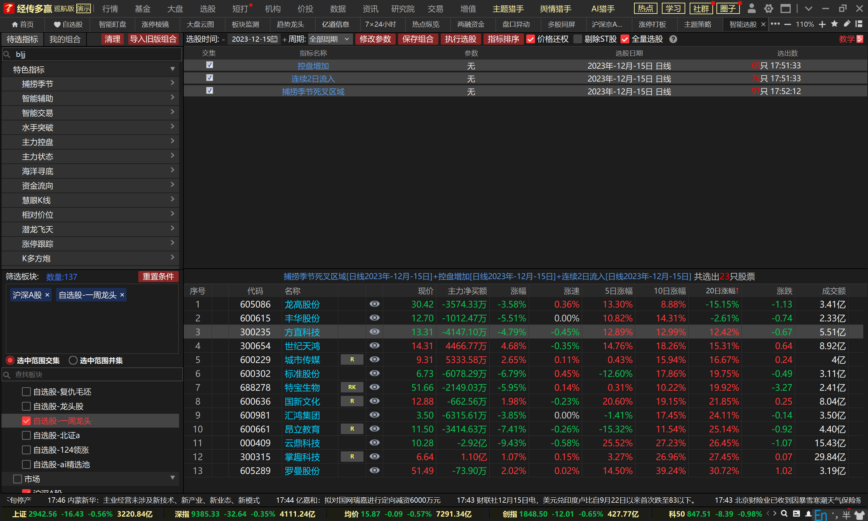
控盘与资金新高

Slide 26
PART 04
总论

Slide 27
总论
1、跟对节奏，跟对主题，就是最好的时代，否则就是最差的时代
2、人口结构变化，造就单身经济、养老经济和倒逼科技发展。主题猎手目前频繁出现人工智能、传媒、游戏和医药
3、控盘和流动资金交替，捕捉热门股，然后通过支撑和转账低吸入场

Slide 28
标题标题标题

Slide 29
标题

Slide 31
标题标题标题

